Slide 1
Interessantes in Prag
Lenka Siberová

Slide 2
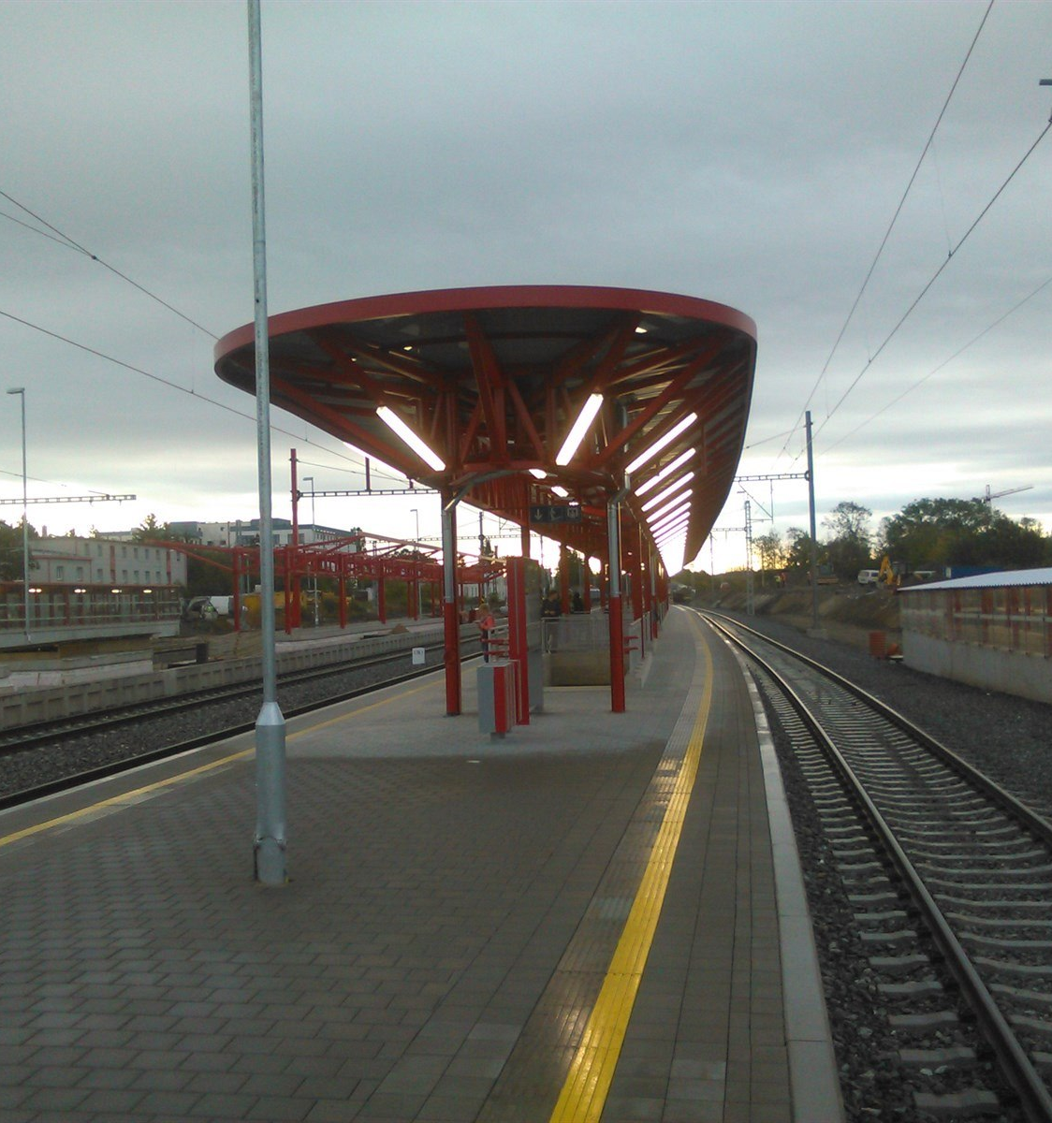
Bahnhof Hostivař

Slide 3
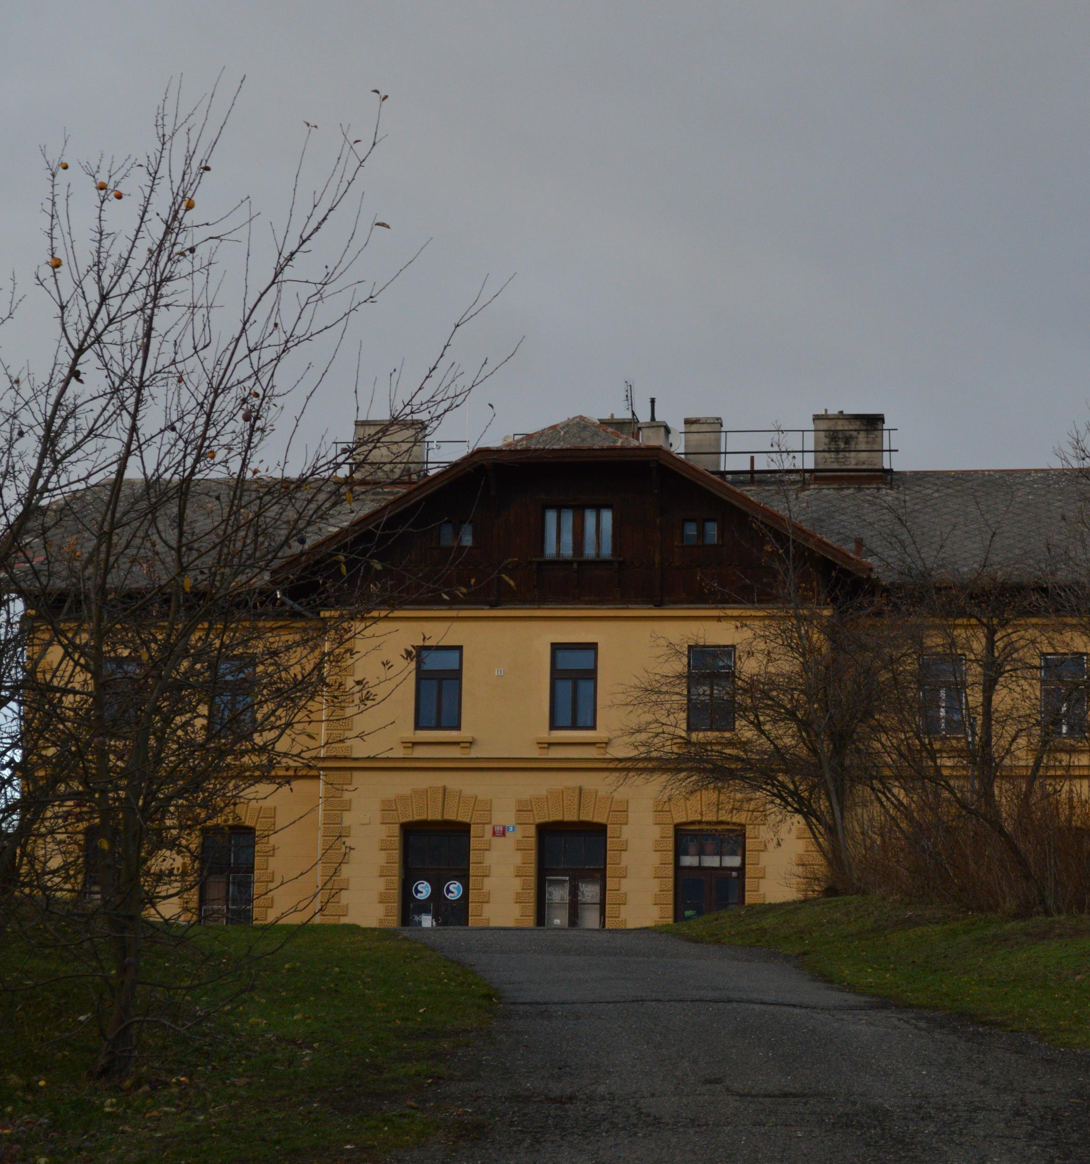
Alter Bahnhof

Slide 4
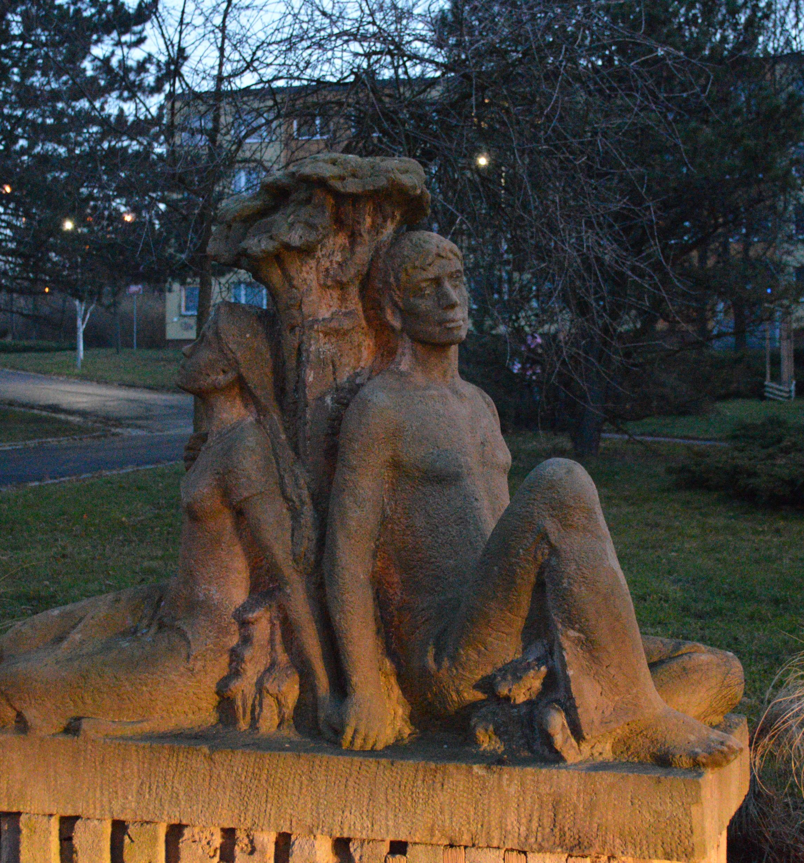
Statue eines Paares

Slide 5
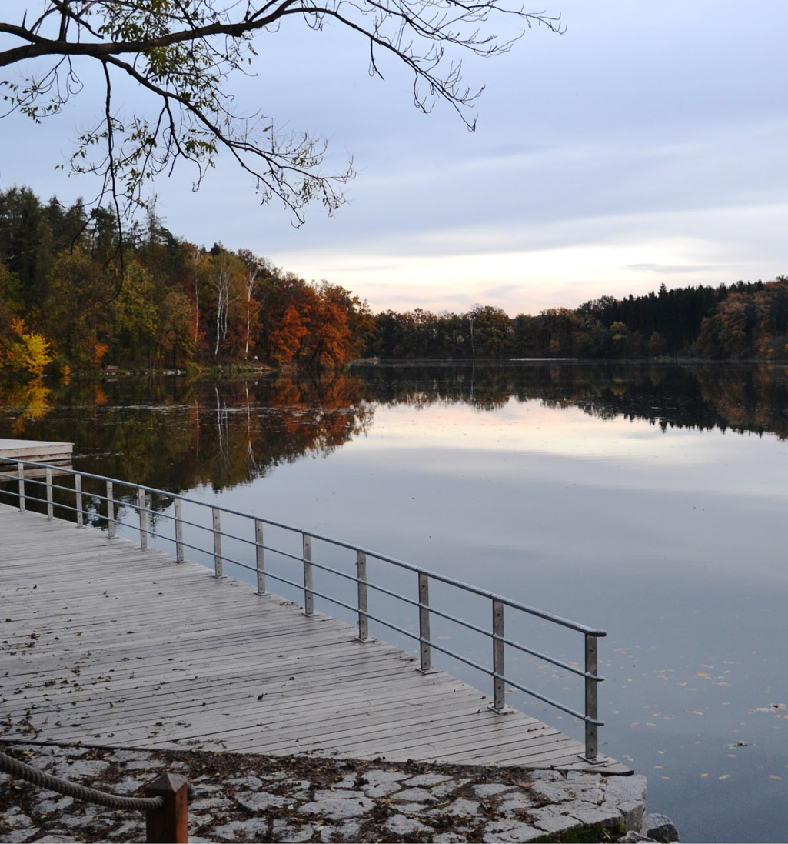
Wassersperre in Hostivař

Slide 6
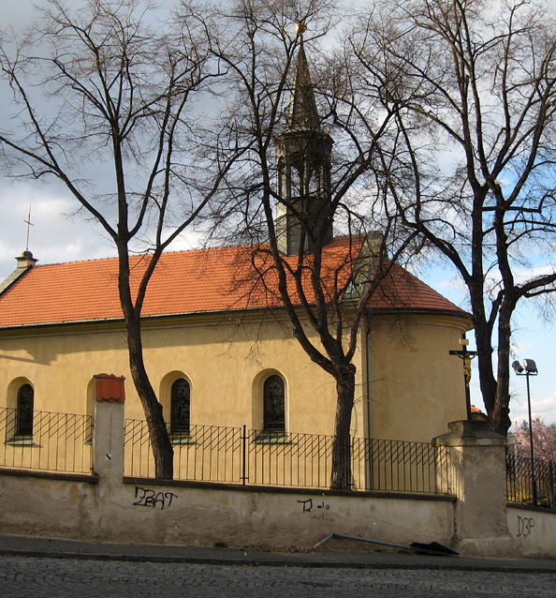
Hostivař - Kirche des Hl. Johannes des Täufers

